Slide 1
Дидактические игры по ФЭМП в подготовительной группе Ориентировка в пространстве

Slide 2
«Как расположены фигуры» Цель: учить детей располагать геометрические фигуры на плоскости. Материал. 2 таблицы, на которых посередине нарисована 1 фигура и вокруг нее (вверху, внизу, справа, слева), по одной фигуре, лист бумаги, модели геометрических фигур (круг, квадрат, прямоугольник, треугольник, овал), цветные карандаши, фломастеры. Ход игры: Взрослый показывает таблицу с геометрическими фигурами и объясняет задание: «Внимательно рассмотрите таблицу, запомните, как расположены фигуры и разместите свои фигуры на листе точно так же. Чтобы хорошо все запомнить, надо рассмотреть таблицу в следующем порядке: сначала назвать фигуру, расположенную посередине, затем вверху и внизу, справа и слева. Расскажите, как расположены фигуры? После этого поворачивает таблицу обратной стороной к детям. Выполнив задание, дети рассказывают, как они разместили фигуры, сверяют результат своей работы с образцом, исправляют ошибки. Могут быть даны аналогичные задания. Можно нарисовать фигуры карандашами или фломастеры.

Slide 5
«Путешествие» Цель: учить ориентироваться в пространстве. Оборудование: разноцветные стрелки. Ход игры: Взрослый обозначает направление на полу комнаты стрелка; разного цвета, а ребенку говорит: «Сначала иди туда, куда указывает красная стрелка, потом поверни туда, куда указывает синяя, затем пройди три шага и там ищи…». Задания могут быть любые как одному ребенку, так и нескольким детям.

Slide 6
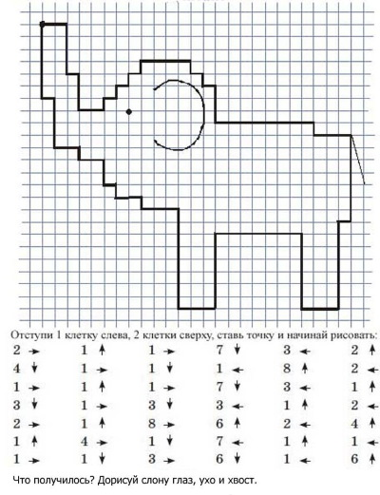
«Графический диктант»

